Slide 1


Informe de Peticiones, Quejas, Reclamos,
Sugerencias y Denuncias
(PQRSD)
noviembre/2022
OFICINA DE ATENCIÓN AL USUARIO INSTITUTO TECNOLÓGICO DEL PUTUMAYO
RESOLUCIONES Nros. 0316/2015 - 0070/2016

Slide 2

El presente documento corresponde al Informe de Peticiones, Quejas,
Reclamos, Sugerencias y Denuncias (PQRSD) recibidas y atendidas por la
Oficina de atención al usuario del Instituto Tecnológico del Putumayo
Correspondiente al mes de Noviembre de 2022.
De acuerdo con los datos arrojados por los canales de atención,
durante en el mes de Noviembre, se recibieron (498) PQRSD
garantizando el registro del 100% y teniendo en cuenta lo reportado
les fue asignado su trámite, no se negó el acceso a ninguna de ellas.
A
PQRS
Recibidas por canal de atención
C

Slide 3
El 75% de la comunicación vía telefonía celular, corresponde a la información suministrada respecto de las inscripciones para el primer periodo académico 2023 las cuales se llevaron a cabo del 07/nov/2022 al 09/dic/2023 Transferencias Internas, Externas, solicitud de homologación 8/Nov/2022.
B
CANALES DE INTERACCION | CANTIDAD | PORCENTAJE
LLAMADAS RECIBIDAS | 150 | 75%
LLAMADAS REALIZADAS | 34 | 17%
LLAMADAS PERDIDAS | 16 | 8%
TOTAL DE LLAMADAS | 200 | 100%
Se evidencia en el mes de noviembre en los correo electrónicos institucionales atencionalusuario@itp.edu.co se recibieron 257 PQRSD y en notificacionesjudiciales@itp.edu.co se recibió 4 PQRSD así: Auto apertura Inspección administrativa E202214520034881 – 4218628, Proceso de responsabilidad fiscal No.43-2020, AUDIENCIA INICIAL 2021-0123 y Nulidad simple.
C
CANALES DE ATENCIÓN | CANTIDAD | PORCENTAJE
atencionalusuario@itp.edu.co | 257 | 97%
notificacionesjudiciales@itp.edu.co | 4 | 3%
TOTAL VIRTUAL | 261 | 100%

Slide 4

PQRSD
recibidas por modalidad de petición
1
2
3
PETICIONES DE INFORMACION
20
8%
PETICIONES DE
INTERES
PARTICULAR
190
79%
QUEJAS
0
0%
4
RECLAMOS
1
0%
5
6
SUGERENCIAS
0
0%
DENUNCIAS
0
0%
7
OTRO
30
12%

Slide 5
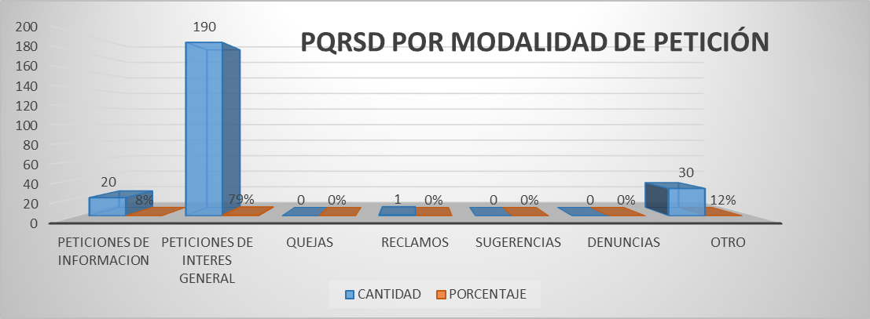




Durante el mes de noviembre de 2022 la modalidad de petición más representativa fueron las peticiones de interés general con 190 solicitudes correspondiente al 79%.

Slide 6


P Q R S D
asignadas a dependencias
y grupos internos de trabajo
No | DEPENDENCIA | RECIBIDAS | ATENDIDAS | SIN ATENDER | PORCENTAJE
1 | ATENCION AL USUARIO | 72 | 72 | 0 | 100%
2 | CONTRATACION | 12 | 10 | 2 | 83%
3 | JURIDICA | 20 | 17 | 3 | 85%
4 | RECTORIA | 10 | 10 | 0 | 100%
5 | REGISTRO Y CONTROL | 15 | 15 | 0 | 100%
6 | SALA DE DOCENTES | 75 | 73 | 2 | 97%
7 | TALENTO HUMANO | 10 | 10 | 0 | 100%
8 | FINANCIERA | 5 | 5 | 0 | 100%
9 | CONSEJO DIRECTIVO | 6 | 6 | 0 | 100%
10 | B. UNIVERSITARIO | 8 | 7 | 0 | 88%
11 | CIECYT | 2 | 2 | 0 | 100%
12 | CONSEJO ACADEMICO | 10 | 10 | 0 | 100%
13 | VICERRECTORIA ACADEMICA | 5 | 5 | 0 | 100%
14 | PLANEACION | 2 | 2 | 0 | 100%
15 | VICERRECTORIA ADMINISTRATIVA | 10 | 8 | 2 | 80%
16 | CONTROL INTERNO | 1 | 1 | 0 | 100%
17 | EGRESADOS | 1 | 1 | 0 | 100%
TOTAL |  | 264 | 254 | 9 | 96%
El 97% de las PQRSD fueron asignadas a la sala de docentes para sus respectivos directores de programas, correspondientes a las solicitudes de: Transferencias Internas, Externas, solicitud de homologación y Solicitudes de Reingreso.

Slide 7
De las 9 peticiones que no fueron resueltas, son peticiones de aplazamiento de semestre, homologaciones, devoluciones, certificación laborales.
Los Directores de Programa resolvieron las peticiones una vez fueron allegados los soporte requeridos para los estudios de homologación respectivos, igualmente la Vicerrectoría Administrativo solicito a los peticionarios hacer allegar los documentos respectivos para la generación del acto administrativos de devolución y notificación al beneficiario.

Slide 8

Gestión de traslados y acceso a la Información
Durante el presente mes no se presento ningún evento donde se niegue el acceso a la información de la entidad.
Auto apertura Inspección administrativa E202214520034881 – 4218628, Proceso de responsabilidad fiscal No.43-2020, AUDIENCIA INICIAL 2021-0123 y Nulidad simple. se resolvieron y noticiaron a los juzgados respectivos con los soportes pertinentes, en los tiempos establecidos por la ley, igualmente se participo de la audiencia respectiva.
Tiempo promedio de respuesta
Tipos de petición | Días permitidos para respuesta
EXPEDICIÓN COPIAS DE DOCUMENTOS | 10
TRASLADOS POR COMPETENCIA | 5
ENTES DE CONTROL | 5
CONSULTAS DE INFORMACIÓN TÉCNICA | 30
QUEJAS | 15
RECLAMOS | 15
SUGERENCIAS Y FELICITACIONES | 30
DERECHOS DE PETICIÓN | 15

Slide 9





Recomendaciones
Solicitar al Grupo de Gestión
Documental de la institución la socialización, a
todas las dependencias de la
Entidad, del tiempo promedio de respuesta
De las PQRSD, en concordancia con lo dispuesto por la Ley 1755 de 2015.
1
Desde la dependencia de Control Interno del Instituto Tecnológico del Putumayo generar un acto administrativo para el seguimiento continuo de las PQRSD direccionadas a las dependencias respectiva, con el fin cumplir con los términos de respuesta establecidos por la ley.
2

